Slide 1

স্বাগতম

Slide 2
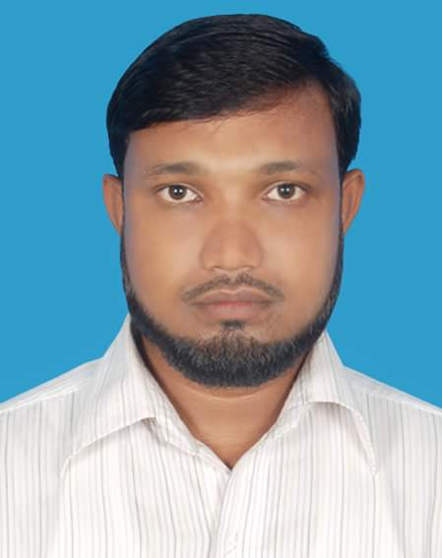
পরিচিতি
তথ্য ও যোগাযোগ প্রযুক্তি
প্রথম অধ্যায়
সময়-৪৫ মি.
আশরাফুল আলম
প্রভাষক
শর্ষিনাবাদ ডি এস ফাযিল মাদরাসা
তারাকান্দা,ময়মনসিংহ।

Slide 3
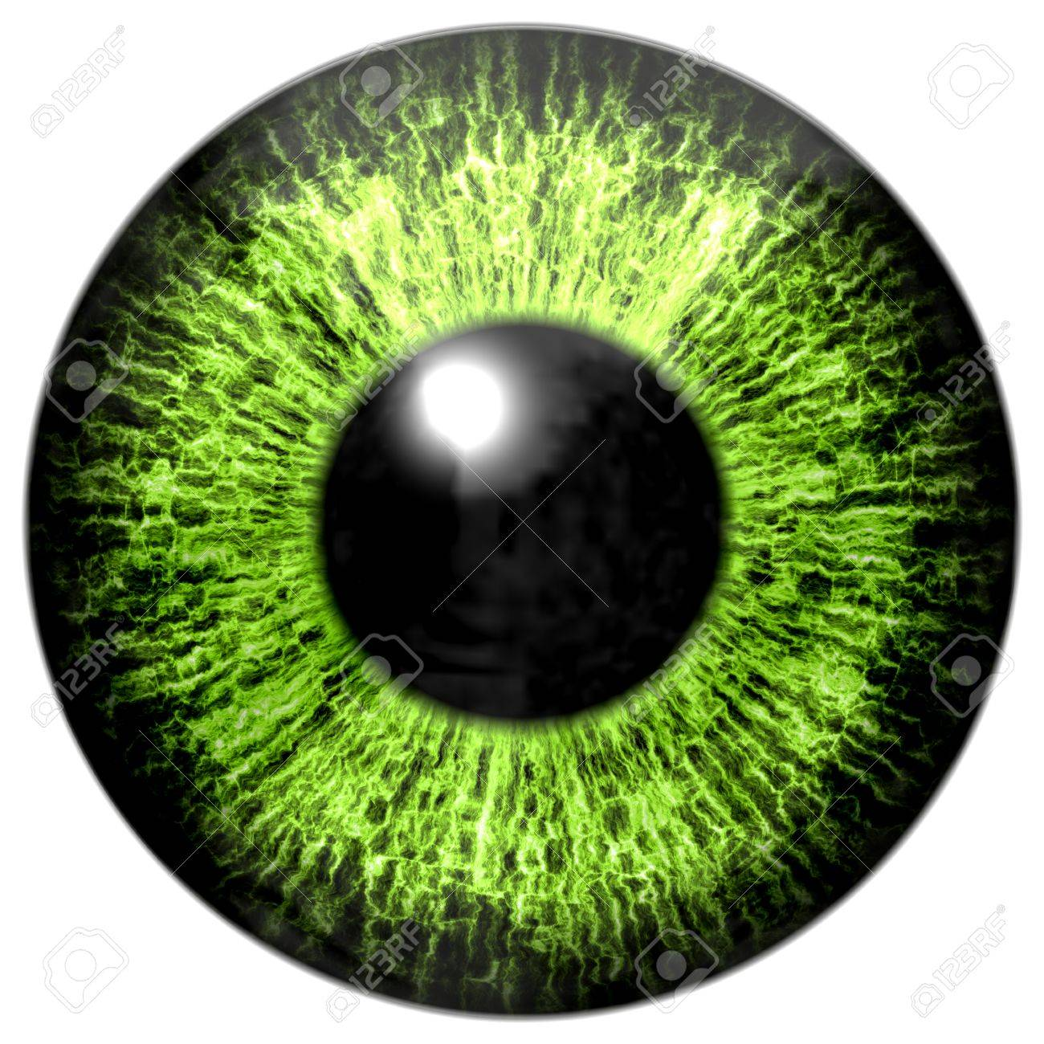

Slide 4
বায়োমেট্রিক্স

Slide 5
পাঠ শেষে…..
বায়োমেট্রিক্স কী তা বলতে পারবে ।
বায়োমেট্রিক্স এর প্রকার বর্ণণা করতে পারবে।
বায়োমেট্রিক্স এর ব্যাবহার অনুধাবন করতে পারবে।

Slide 6
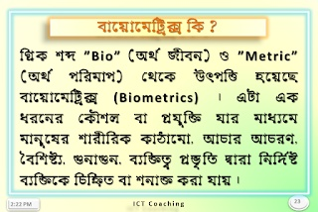

Slide 7
ক্যাপচার
এক্সট্রাকশন
বায়োমেট্রিক্স পদ্ধতির কাজের ধাপ
কমপারিজন
ম্যাচিং

Slide 8
বায়োমেট্রিক্স সিস্টেমের উপাদান
সেন্সর
কম্পিউটার
সফটওয়্যার

Slide 9
দেহের গঠন ও শরীবৃত্তীয় বৈশিষ্ট্যের ওপর ভিত্তি করে বায়োমেট্রিক্স

Slide 10
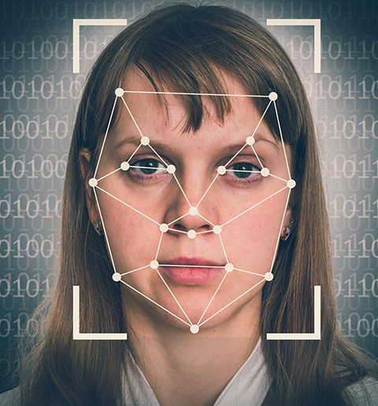
মুখ

Slide 11
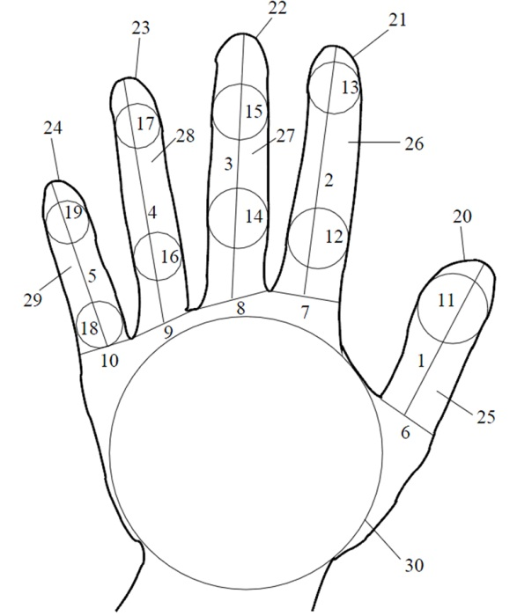
ফিঙ্গারপ্রিন্ট

Slide 12
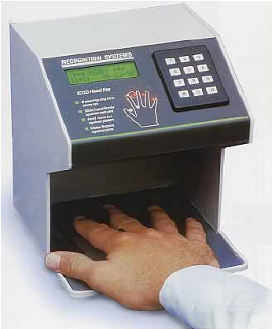
হ্যান্ড জিওমেটরি

Slide 13
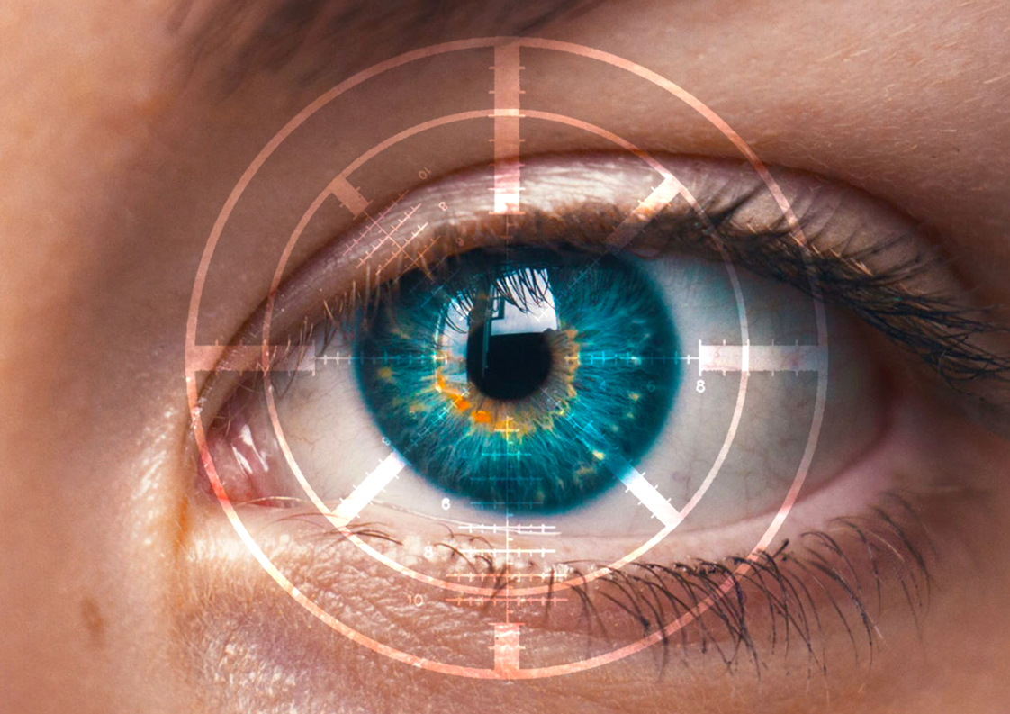
আইরিস

Slide 14
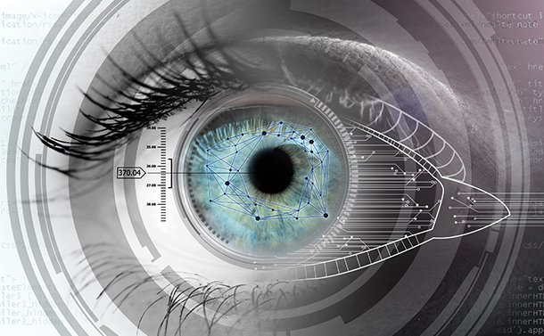
রেটিনা

Slide 15
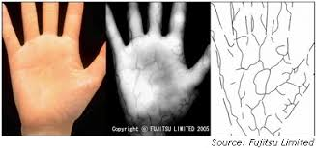
শিরা

Slide 16
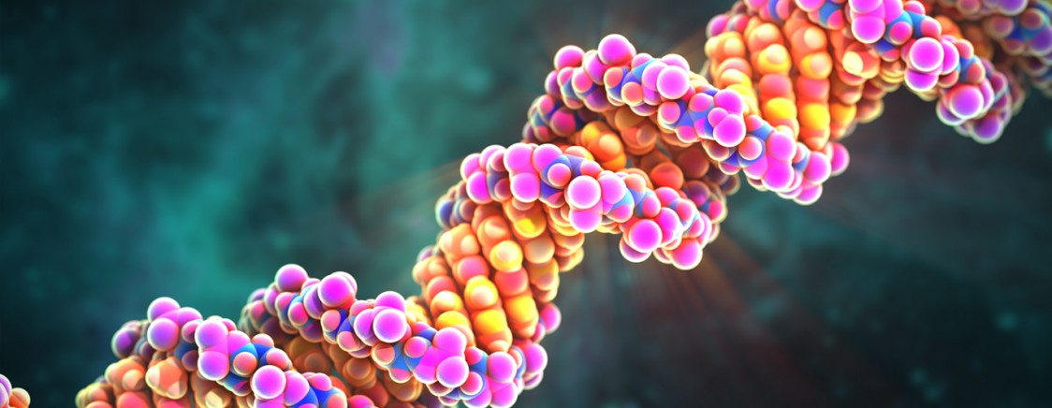
ডিএনএ

Slide 17
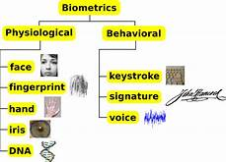
আচরণগত বৈশিষ্ট্যের ওপর ভিত্তি করে বায়োমেট্রিক্স

Slide 18
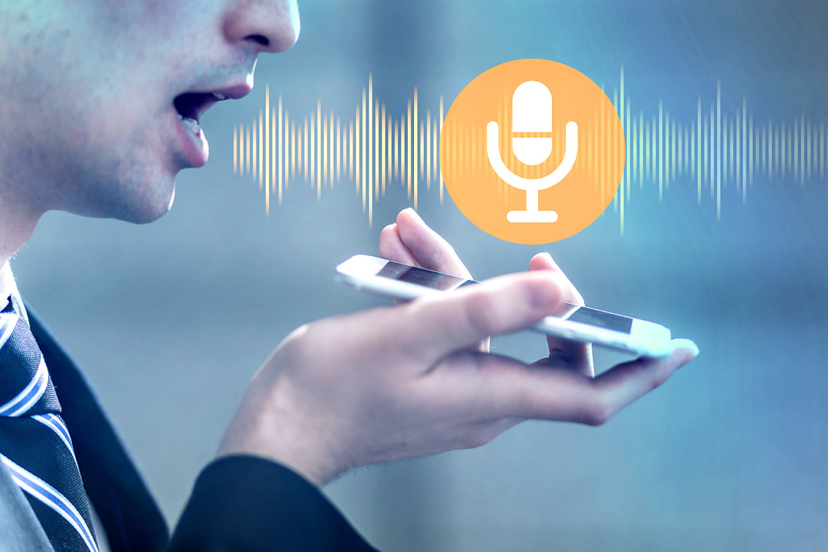
কন্ঠস্বর

Slide 19
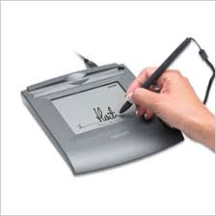
সিগনেচার

Slide 20
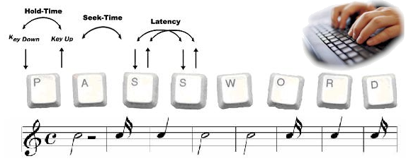
টাইপিং কি স্ট্রোক

Slide 21
সবাই খাতায় লিখ
বায়োমেট্রিক্সে কোন পদ্ধতি জনপ্রিয় ? কেন?

Slide 22
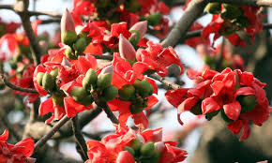
কোন কোন ক্ষেত্রে বায়োমেট্রিক্স ব্যাবহার হয় তার একটি তালিকা তৈরি করে আনবে।

Slide 23

আবার দেখা হবে

